Slide 1

День победы! 9 мая.
1941-1945г.

Slide 2
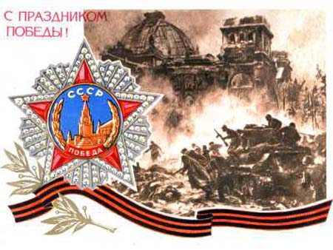
Первый День Победы праздновался так, как, наверное, отмечалось очень мало праздников в истории СССР и России. Люди на улицах поздравляли друг друга, обнимались, целовались и плакали.

Slide 3
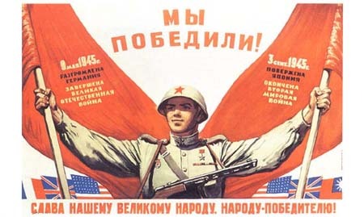
9 мая, вечером в Москве был дан Салют Победы, самый масштабный в истории СССР: из тысячи орудий было дано тридцать залпов.

Slide 4
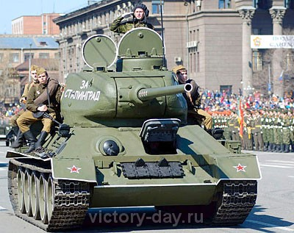
Однако, выходным днем 9 мая оставалось лишь три года. В 1948 году о войне было велено забыть и все силы бросить на восстановление разрушенного войной народного хозяйства.

Slide 5
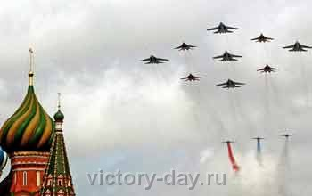
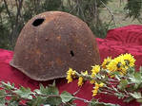
И лишь в 1965 году, уже в эпоху Брежнева, празднику было вновь воздано по заслугам. 9 мая вновь стал выходным, возобновились Парады, масштабные салюты во всех городах - Героях и чествования ветеранов.

Slide 6
За рубежом День Победы отмечается на 9, а 8 мая. Это связано с тем, что акт о капитуляции был подписан по центрально европейскому времени 8 мая 45-го года в 22 часа 43 минуты. Когда в Москве с ее двух часовой разницей во времени, уже наступило 9 мая.

Slide 7
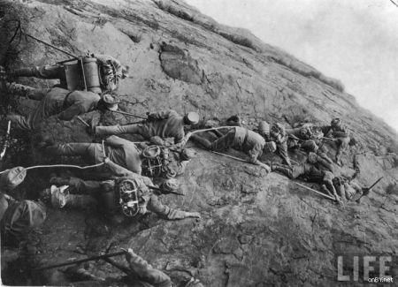
Вы заслужили Мир!
Вы заслужили Мир на всей Земле,
Любить, творить и жить под небесами,
Планета вся плывет на корабле
Под поднятыми Вами парусами.

Slide 8
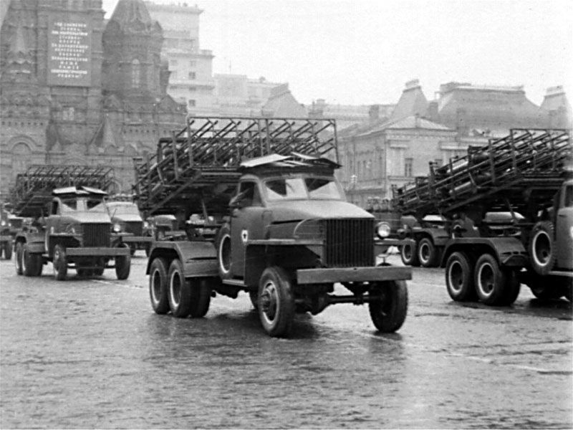
Вы заслужили Мир в своей душе,
Покой в семье и уваженье свыше,
Спасибо Вам, не страшно нам уже
Ночами под отеческою крышей.

Slide 9
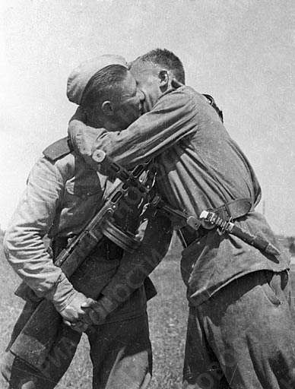
Вы заслужили Мир в строю солдат,
Что не вернулись, пав на поле битвы,
А матери их до сих пор не спят
И ждут сынов, шепча за них молитвы.

Slide 10
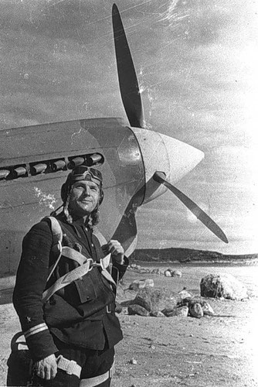
Вы заслужили Мир в сердцах людей,
Земной поклон Вам, победившим время,
Улыбки, смех и счастье всех детей-
Награда за поверженного зверя.

Slide 11
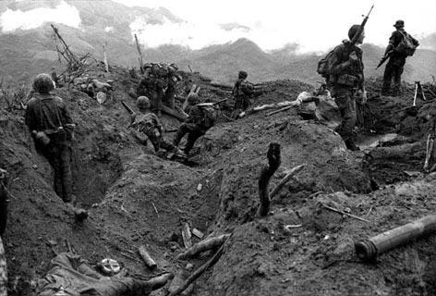
Вы заслужили Мир залив огонь,
«Коричневой чумою» разведенный,
И на века потомкам дали бронь
На Путь Свободы, Вами проторённый.

Slide 12
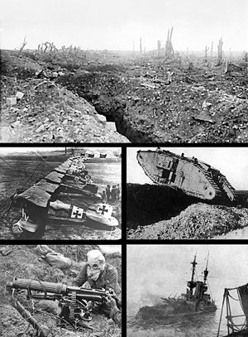
Вы заслужили Мир, поправши смерть,
Той смертью, что жить осталась вечно,
И Памяти людская круговерть,
Нас делает добрей и человечней.

Slide 13
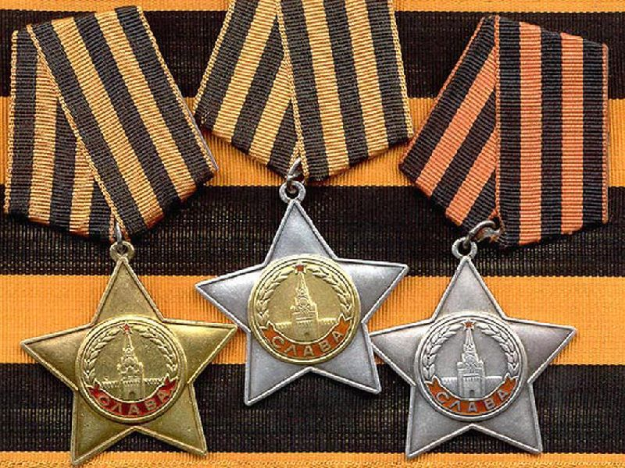
Парад Победы в России - традиционно проводится на Красной Площади, в Москве. Кроме Москвы, 9 мая Парады проходят в других городах - героях бывшего СССР.

Slide 14
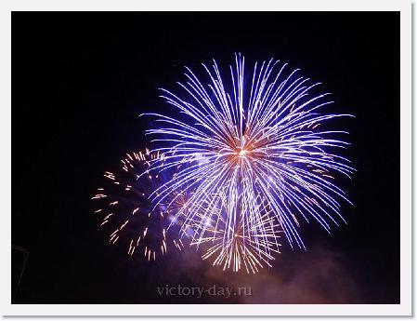
Первый Парад в честь Победы СССР в Великой Отечественной войне прошел 24 июня 1945 года на Красной площади.

Slide 15

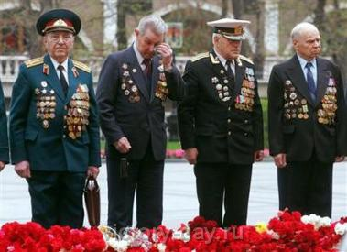
С того момента парады Победы на Красной площади проходят каждый год, правда, боевая техника в них уже не участвует.

